Slide 1
ĐÀO TẠO DỰ ÁN
Quản lý thông tin khách hàng
Mã hiệu dự án: FLEX_ROSE

Slide 2
NỘI DUNG
Mở thông tin tài khoản, kích hoạt tài khoản với VSD.
Thay đổi thông tin cơ bản của tài khoản.
Thay đổi thông tin tài khoản cần xác nhận của VSD.
Quy trình đóng tài khoản.
Phong tỏa và giải tỏa tài khoản.

Slide 3
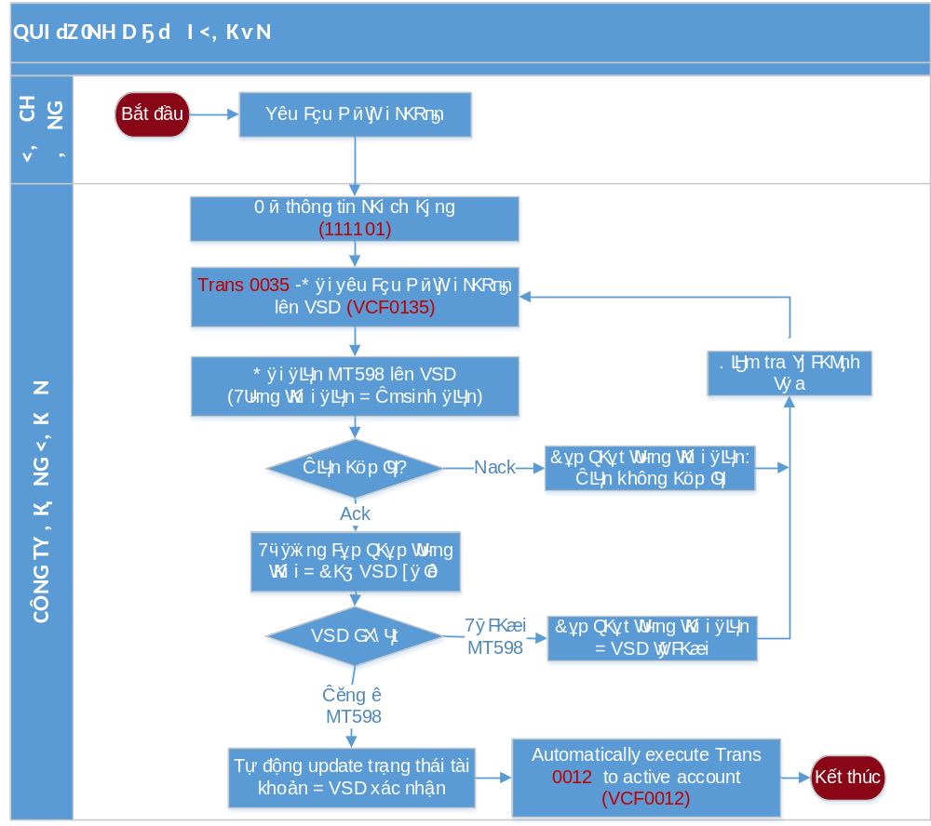
Nghiệp vụ quản lý thông tin khách hàng.
1. Sơ đồ mở thông tin tài khoản:

Slide 4
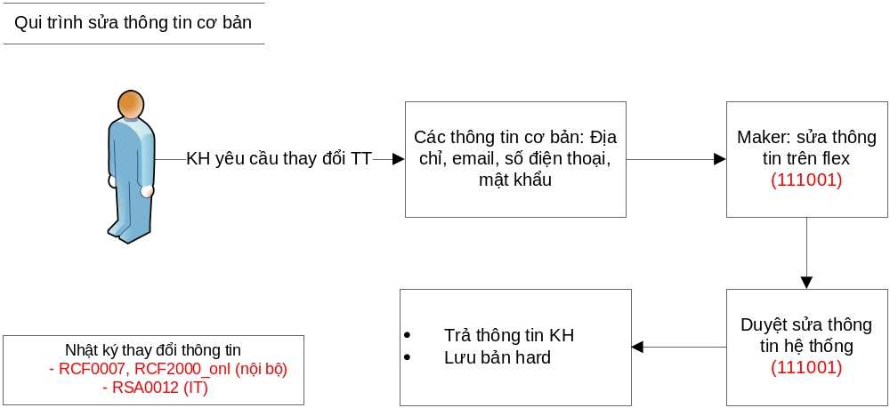
Nghiệp vụ quản lý thông tin khách hàng.
2. Quy trình thay đổi thông tin cơ bản khách hàng:

Slide 5
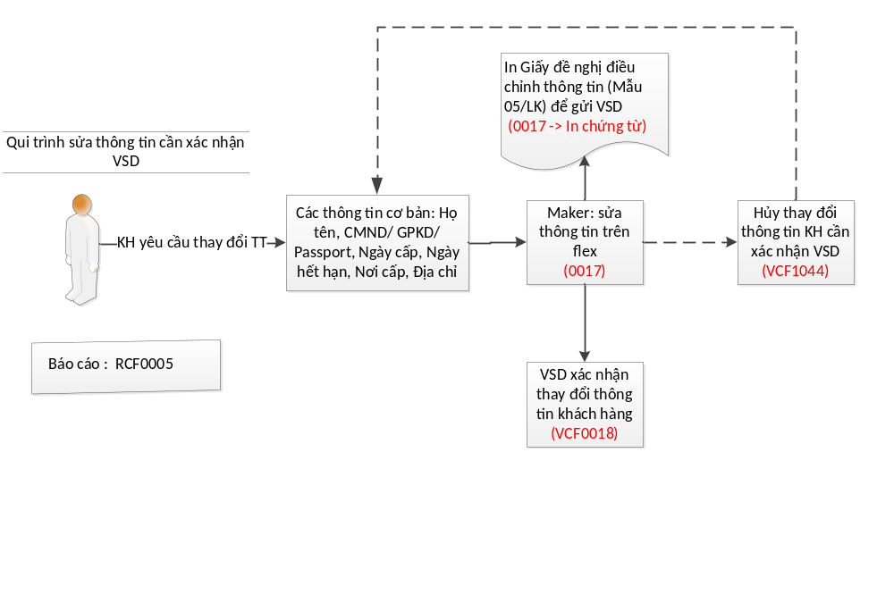
Nghiệp vụ quản lý thông tin khách hàng.
3. Quy trình thay đổi thông tin cần xác nhận của VSD:

Slide 6
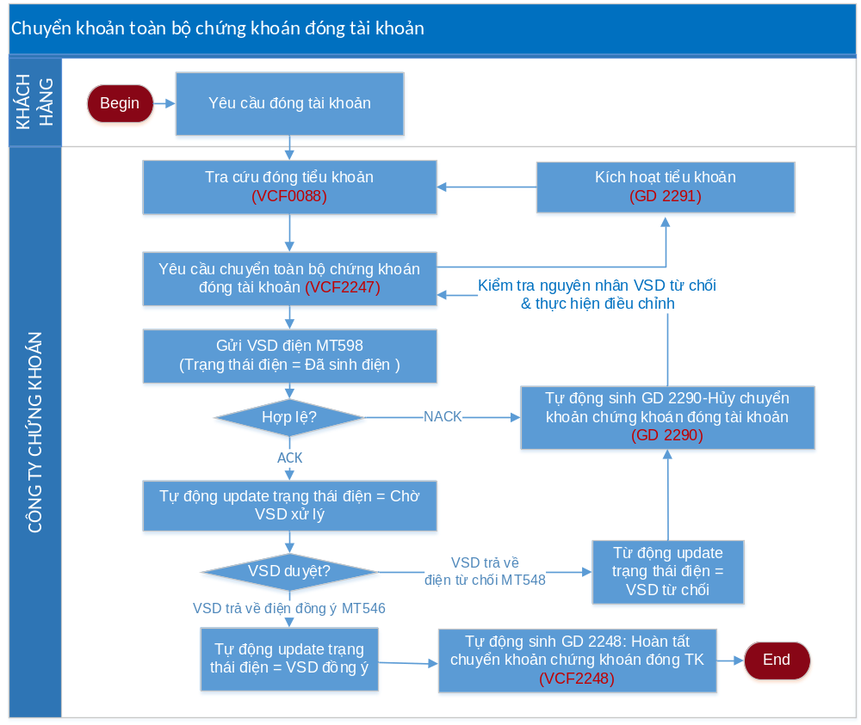
Nghiệp vụ quản lý thông tin khách hàng.
4. Quy trình đóng tài khoản

Slide 7
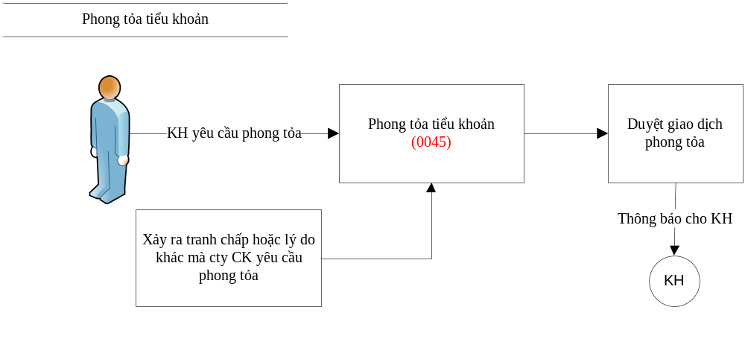
Nghiệp vụ quản lý thông tin khách hàng.
5. Phong tỏa – Giải tỏa tài khoản

Slide 8

Nghiệp vụ quản lý thông tin khách hàng.
5. Phong tỏa – Giải tỏa tài khoản

